Slide 1

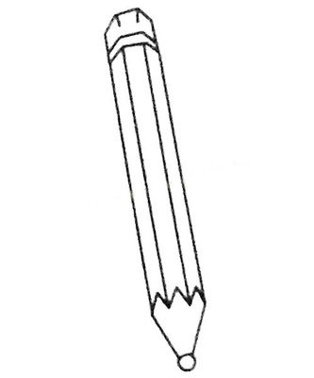
5.5 三角恒等变换
5.5.1 两角和与差的正弦、余弦和正切公式

Slide 2
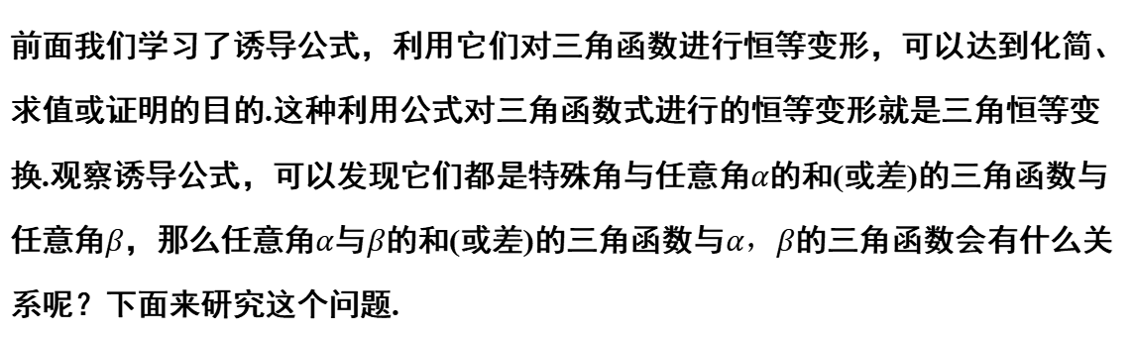
复习导入
前面我们学习了诱导公式，利用它们对三角函数进行恒等变形，可以达到化简、求值或证明的目的.这种利用公式对三角函数式进行的恒等变形就是三角恒等变换.观察诱导公式，可以发现它们都是特殊角与任意角$$α$$的和(或差)的三角函数与任意角$$β$$，那么任意角$$α$$与$$β$$的和(或差)的三角函数与$$α，β$$的三角函数会有什么关系呢？下面来研究这个问题.

Slide 3
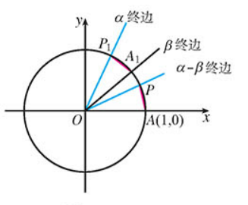
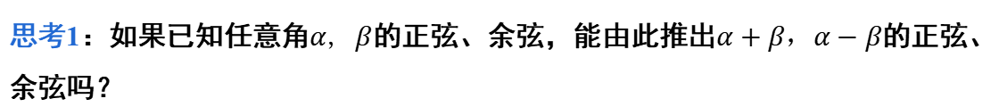
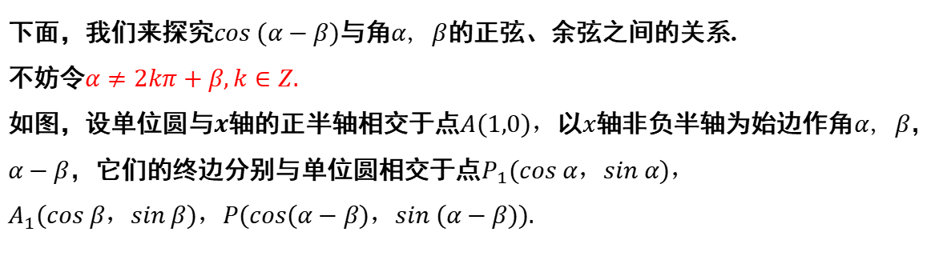
新知探索
思考1：如果已知任意角$$α，β$$的正弦、余弦，能由此推出$$α+β，α−β$$的正弦、余弦吗？
下面，我们来探究$$cos (α−β)$$与角$$α，β$$的正弦、余弦之间的关系.
不妨令$$α≠2kπ+β,k∈Z.$$
如图，设单位圆与$$x$$轴的正半轴相交于点$$A(1,0)，$$以$$x$$轴非负半轴为始边作角$$α，β$$，$$α−β$$，它们的终边分别与单位圆相交于点$$P_{1}(cos α，sin α)，A_{1}(cos β，sin β)，P(cos(α−β)，sin (α−β)).$$

Slide 4





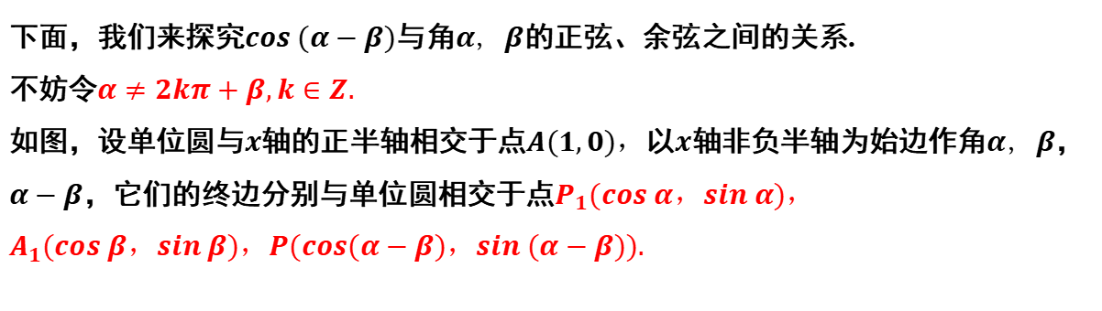






新知探索
思考2：如果已知任意角$$α，β$$的正弦、余弦，能由此推出$$α+β，α−β$$的正弦、余弦吗？
下面，我们来探究$$cos (α−β)$$与角$$α，β$$的正弦、余弦之间的关系.
不妨令$$α≠2kπ+β,k∈Z.$$
如图，设单位圆与$$x$$轴的正半轴相交于点$$A(1,0)，$$以$$x$$轴非负半轴为始边作角$$α，β$$，$$α−β$$，它们的终边分别与单位圆相交于点$$P_{1}(cos α，sin α)，A_{1}(cos β，sin β)，P(cos(α−β)，sin (α−β)).$$
$$y$$
$$α$$终边
$$P_{1}$$
$$β$$终边
$$A_{1}$$
$$α−β$$终边
$$P$$
$$O$$
$$A(1,0)$$
$$x$$

Slide 5
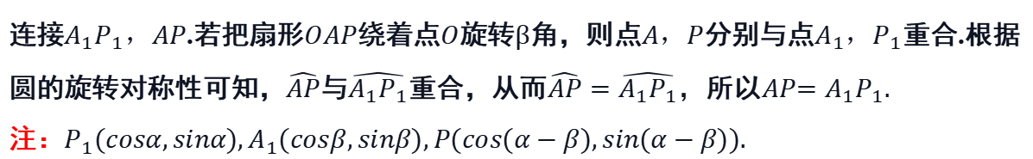
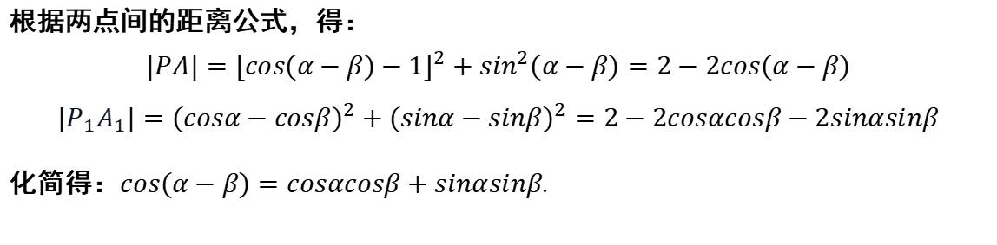
新知探索
连接$$A_{1}P_{1}，AP$$.若把扇形$$OAP$$绕着点$$O$$旋转$$β$$角，则点$$A，P$$分别与点$$A_{1}，P_{1}$$重合.根据圆的旋转对称性可知，$$\hat{AP}$$与$$\hat{A_{1}P_{1}}$$重合，从而$$\hat{AP}=\hat{A_{1}P_{1}}$$，所以$$AP{=A}_{1}P_{1}.$$
注：$$P_{1}(cosα,sinα),A_{1}(cosβ,sinβ),P(cos(α−β),sin(α−β)).$$
根据两点间的距离公式，得：
$$|PA|={[cos(α−β)−1]}^{2}+\sin^{2}(α−β)=2−2cos(α−β)$$
$$|P_{1}A_{1}|={(cosα−cosβ)}^{2}+{(sinα−sinβ)}^{2}=2−2cosαcosβ−2sinαsinβ$$
化简得：$$cos(α−β)=cosαcosβ+sinαsinβ$$.

Slide 6
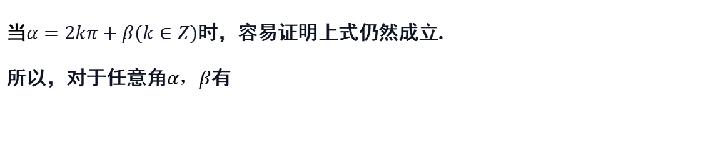

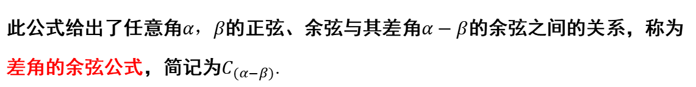
新知探索
当$$α=2kπ+β(k∈Z)$$时，容易证明上式仍然成立.
所以，对于任意角$$α，β$$有
$$cos(α−β)=cosαcosβ+sinαsinβ.$$
$$(C_{(α−β)})$$
此公式给出了任意角$$α，β$$的正弦、余弦与其差角$$α−β$$的余弦之间的关系，称为差角的余弦公式，简记为$$C_{(α−β)}$$.

Slide 7
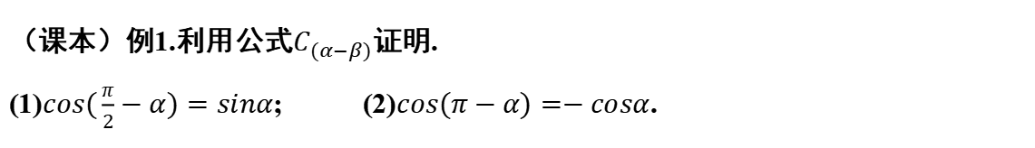
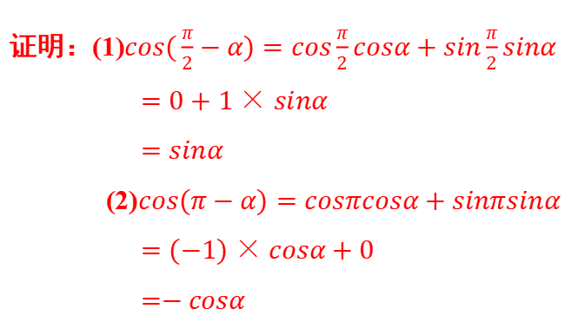
例析
（课本）例1.利用公式$$C_{(α−β)}$$证明.
(1)$$cos(\frac{π}{2}−α)=sinα$$; (2)$$cos(π−α)=−cosα$$.
证明：(1)$$cos(\frac{π}{2}−α)=cos\frac{π}{2}cosα+sin\frac{π}{2}sinα$$
$$=0+1×sinα$$
$$=sinα$$
(2)$$cos(π−α)=cosπcosα+sinπsinα$$
$$=(−1)×cosα+0$$
$$=−cosα$$

Slide 8
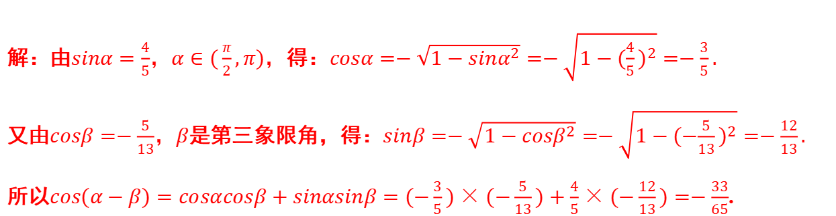
例析
（课本）例2.已知$$sinα=\frac{4}{5},α∈(\frac{π}{2},π),cosβ=−\frac{5}{13},β$$是第三象限角，求$$cos(α−β)$$的值.
解：由$$sinα=\frac{4}{5}$$，$$α∈(\frac{π}{2},π)$$，得：$$cosα=−\sqrt{1−{sinα}^{2}}=−\sqrt{1−({\frac{4}{5})}^{2}}=−\frac{3}{5}.$$
又由$$cosβ=−\frac{5}{13}$$，$$β$$是第三象限角，得：$$sinβ=−\sqrt{1−{cosβ}^{2}}=−\sqrt{1−(−{\frac{5}{13})}^{2}}=−\frac{12}{13}.$$
所以$$cos(α−β)=cosαcosβ+sinαsinβ=(−\frac{3}{5})×(−\frac{5}{13})+\frac{4}{5}×(−\frac{12}{13})=−\frac{33}{65}$$.

Slide 9
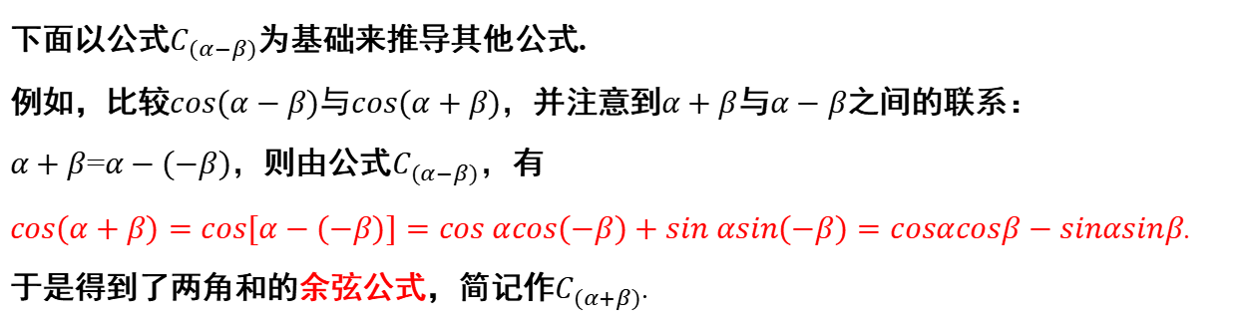

新知探索
思考3：由公式$$C_{(α−β)}$$出发，你能推导出两角和与差的三角函数的其他公式吗？
下面以公式$$C_{(α−β)}$$为基础来推导其他公式.
例如，比较$$cos(α−β)$$与$$cos(α+��)$$，并注意到$$α+β$$与$$α−β$$之间的联系：
$$α+β$$=$$α−(−β)$$，则由公式$$C_{(α−β)}$$，有
$$cos(α+β)=cos[α−(−β)]=cos αcos(−β)+sin αsin(−β)=cosαcosβ−sinαsinβ$$.
于是得到了两角和的余弦公式，简记作$$C_{(α+β)}$$.
$$cos(α+β)=cosαcosβ−sinαsinβ.$$
$$(C_{(α+β)})$$

Slide 10
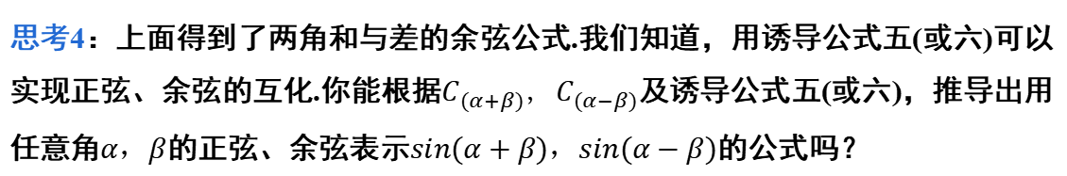
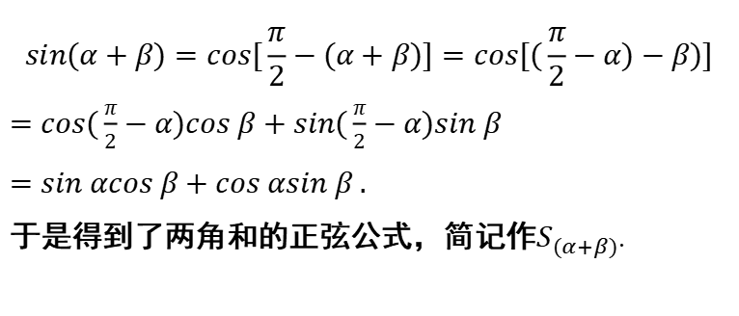

新知探索
思考4：上面得到了两角和与差的余弦公式.我们知道，用诱导公式五(或六)可以实现正弦、余弦的互化.你能根据$$C_{(α+β)}，C_{(α−β)}$$及诱导公式五(或六)，推导出用任意角$$α，β$$的正弦、余弦表示$$sin(α+β)，sin(α−β)$$的公式吗？
$$sin(α+β)=cos[\frac{π}{2}−(α+β)]=cos[(\frac{π}{2}−α)−β)]$$
$$=cos(\frac{π}{2}−α)cos β+sin(\frac{π}{2}−α)sin β$$
$$=sin αcos β+cos αsin β .$$
于是得到了两角和的正弦公式，简记作$$S_{(α+β)}$$.
$$sin(α+β)=sinαcosβ+cosαsinβ.$$
$$(S_{(α+β)})$$

Slide 11
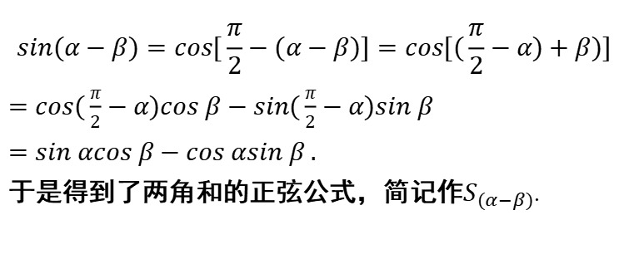

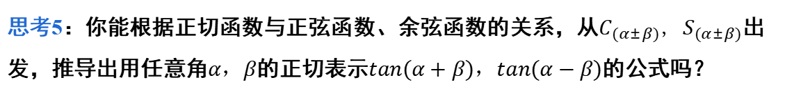
新知探索
$$sin(α−β)=cos[\frac{π}{2}−(α−β)]=cos[(\frac{π}{2}−α)+β)]$$
$$=cos(\frac{π}{2}−α)cos β−sin(\frac{π}{2}−α)sin β$$
$$=sin αcos β−cos αsin β .$$
于是得到了两角和的正弦公式，简记作$$S_{(α−β)}$$.
$$sin(α−β)=sinαcosβ−cosαsinβ.$$
$$(S_{(α−β)})$$
思考5：你能根据正切函数与正弦函数、余弦函数的关系，从$$C_{(α±β)}，S_{(α±β)}$$出发，推导出用任意角$$α，β$$的正切表示$$tan(α+β)，tan(α−β)$$的公式吗？

Slide 12
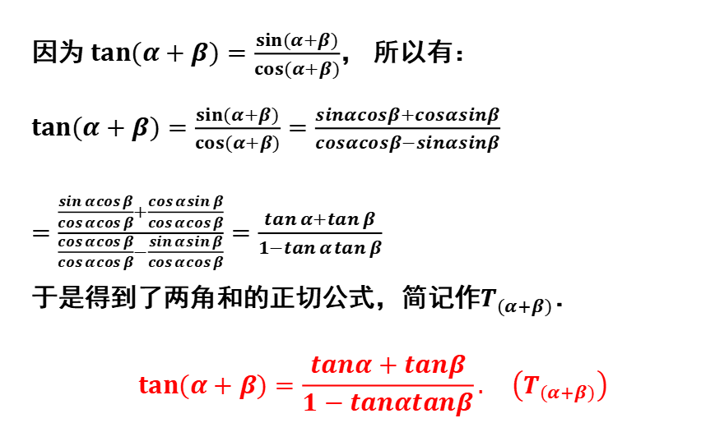
新知探索
因为 $$tan(α+β)=\frac{sin(α+β)}{cos(α+β)}$$， 所以有：
$$tan(α+β)=\frac{sin(α+β)}{cos(α+β)}=\frac{sinαcosβ+cosαsinβ}{cosαcosβ−sinαsinβ}$$
$$=\frac{\frac{\sin{α}\cos{β}}{\cos{α}\cos{β}}+\frac{\cos{α}\sin{β}}{\cos{α}\cos{β}}}{\frac{\cos{α}\cos{β}}{\cos{α}\cos{β}}−\frac{\sin{α}\sin{β}}{\cos{α}\cos{β}}}=\frac{\tan{α}+\tan{β}}{1−\tan{α}\tan{β}}$$
于是得到了两角和的正切公式，简记作$$T_{(α+β)}$$．
$$tan(α+β)=\frac{tanα+tanβ}{1−tanαtanβ}. \left(T_{(α+β)}\right)$$
（同除以$$cos αcosβ$$）

Slide 13
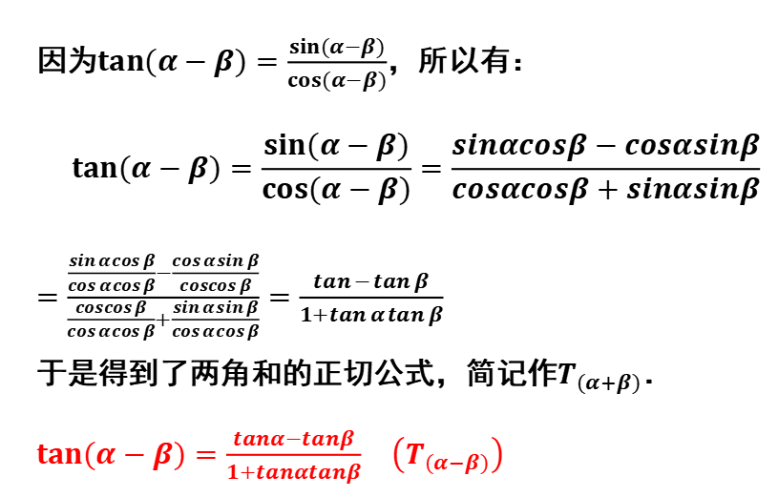
新知探索
因为$$tan(α−β)=\frac{sin(α−β)}{cos(α−β)}$$，所以有：
$$tan(α−β)=\frac{sin(α−β)}{cos(α−β)}=\frac{sinαcosβ−cosαsinβ}{cosαcosβ+sinαsinβ}$$
$$=\frac{\frac{\sin{α}\cos{β}}{\cos{α}\cos{β}}−\frac{\cos{α}\sin{β}}{\operatorname{coscos}{β}}}{\frac{\operatorname{coscos}{β}}{\cos{α}\cos{β}}+\frac{\sin{α}\sin{β}}{\cos{α}\cos{β}}}=\frac{\tan{−}\tan{β}}{1+\tan{α}\tan{β}}$$
于是得到了两角和的正切公式，简记作$$T_{(α+β)}$$．
$$tan(α−β)=\frac{tanα−tanβ}{1+tanαtanβ}$$ $$\left(T_{(α−β)}\right)$$
（同除以$$cosαcosβ$$）

Slide 14




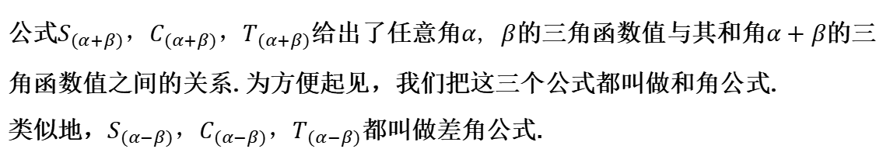
新知探索
$$cos(α±β)=cosαcosβ∓sinαsinβ.$$
$$(C_{(α±β)})$$
$$sin(α±β)=sinαcosβ±cosαsinβ.$$
$$(S_{(α±β)})$$
$$tan(α±β)=\frac{tanα±tanβ}{1∓tanαtanβ}.$$
$$(T_{(α±β)})$$
公式$$S_{(α+β)}$$，$$C_{(α+β)}$$，$$T_{(α+β)}$$给出了任意角$$α，β$$的三角函数值与其和角$$α+β$$的三角函数值之间的关系.为方便起见，我们把这三个公式都叫做和角公式.
类似地，$$S_{(α−β)}$$，$$C_{(α−β)}$$，$$T_{(α−β)}$$都叫做差角公式.

Slide 15
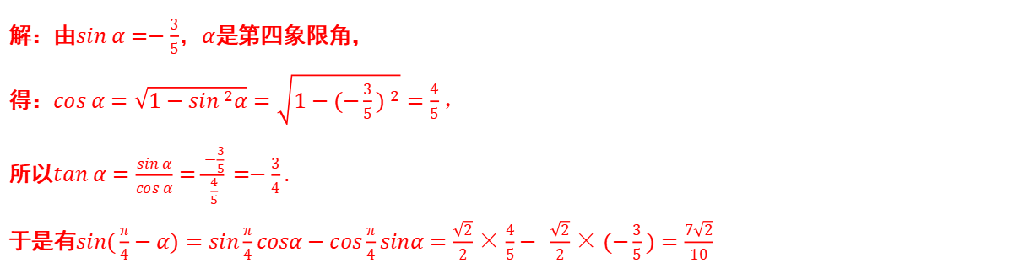
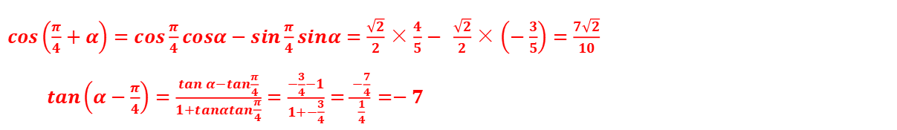
例析
（课本）例3.已知$$sinα=−\frac{3}{5}，α$$是第四象限角，求$$sin(\frac{π}{4}−α)，cos(\frac{π}{4}+α)，tan(α−\frac{π}{4})$$的值.
解：由$$sin α=−\frac{3}{5}$$，$$α$$是第四象限角，
得：$$cos α=\sqrt{1−\sin^{2}α}=\sqrt{1−(−\frac{3}{5}) ^{2}}=\frac{4}{5}，$$
所以$$tan α=\frac{sin α}{cos α}=\frac{−\frac{3}{5}}{\frac{4}{5}}=−\frac{3}{4}.$$
于是有$$sin(\frac{π}{4}−α)=sin\frac{π}{4}cosα−cos\frac{π}{4}sinα=\frac{\sqrt{2}}{2}×\frac{4}{5}− \frac{\sqrt{2}}{2}×(−\frac{3}{5})=\frac{7\sqrt{2}}{10}$$
$$cos\left(\frac{π}{4}+α\right)=cos\frac{π}{4}cosα−sin\frac{π}{4}sinα=\frac{\sqrt{2}}{2}×\frac{4}{5}− \frac{\sqrt{2}}{2}×\left(−\frac{3}{5}\right)=\frac{7\sqrt{2}}{10}$$
$$tan\left(α−\frac{π}{4}\right)=\frac{tan α−tan\frac{π}{4}}{1+tanαtan\frac{π}{4}}=\frac{−\frac{3}{4}−1}{1+−\frac{3}{4}}=\frac{−\frac{7}{4}}{\frac{1}{4}}=−7$$

Slide 16
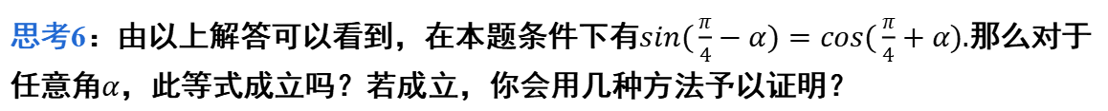
例析
思考6：由以上解答可以看到，在本题条件下有$$sin(\frac{π}{4}−α)=cos(\frac{π}{4}+α).$$那么对于任意角$$α$$，此等式成立吗？若成立，你会用几种方法予以证明？
若$$α+β=\frac{π}{2}$$(即角$$α，β$$互余)，则$$sin α=cos β.$$
证明：因为$$α+β=\frac{π}{2}$$，所以$$sin α=sin(\frac{π}{2}−β)=cos β.$$

Slide 17
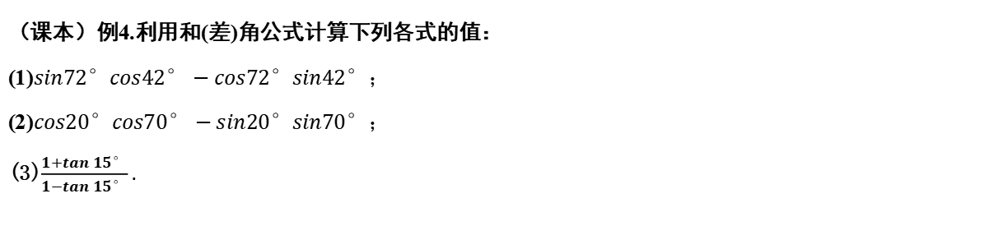
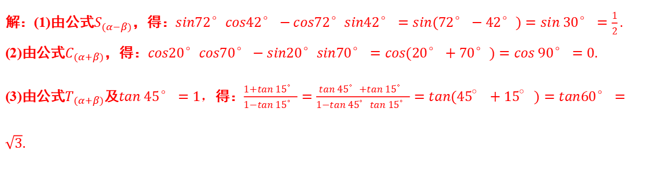
例析
（课本）例4.利用和(差)角公式计算下列各式的值：
(1)$$sin72°cos42°−cos72°sin42°；$$
(2)$$cos20°cos70°−sin20°sin70°；$$
(3)$$\frac{1+tan 15°}{1−tan 15°}.$$
解：(1)由公式$$S_{(α−β)}$$，得：$$sin72°cos42°−cos72°sin42°=sin(72°−42°)=sin 30°=\frac{1}{2}.$$
(2)由公式$$C_{(α+β)}$$，得：$$cos20°cos70°−sin20°sin70°=cos(20°+70°)=cos 90°=0.$$
(3)由公式$$T_{(α+β)}$$及$$tan 45°=1，$$得：$$\frac{1+tan 15°}{1−tan 15°}=\frac{tan 45°+tan 15°}{1−tan 45°tan 15°}=tan(45°+15°)=tan60°=\sqrt{3}.$$

Slide 18
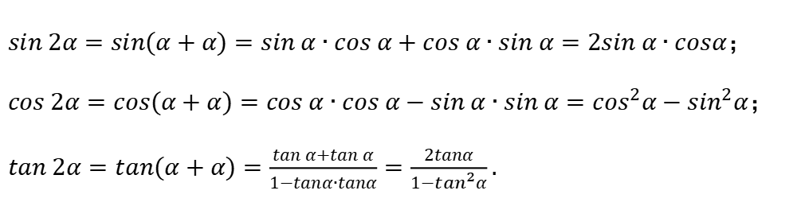
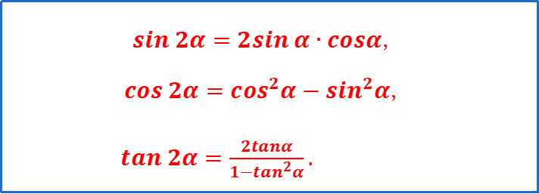



新知探索
思考7：试利用公式$$S_{(α±β)}$$，$$C_{(α±β)}$$，$$T_{(α±β)}$$推导出$$sin 2α，cos 2α，tan 2α$$的公式？
$$sin 2α=sin(α+α)=sin α∙cos α+cos α∙sin α=2sin α∙cosα$$；
$$cos 2α=cos(α+α)=cos α∙cos α−sin α∙sin α=\cos^{2}α−\sin^{2}α$$；
$$tan 2α=tan(α+α)=\frac{tan α+tan α}{1−tanα∙tanα}=\frac{2tanα}{1−\tan^{2}α}.$$
$$sin 2α=2sin α∙cosα，$$
$$cos 2α=\cos^{2}α−\sin^{2}α，$$
$$tan 2α=\frac{2tanα}{1−\tan^{2}α}.$$
$$(S_{2α})$$
$$(C_{2α})$$
$$(T_{2α})$$

Slide 19

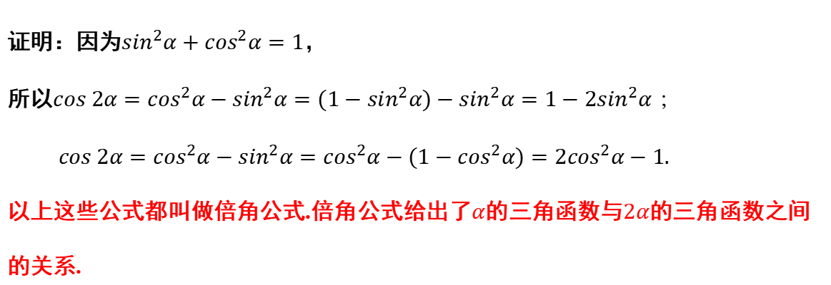
新知探索
思考8：如果要求二倍角的余弦公式$$(C_{2α})$$仅含$$α$$的正弦(余弦)，那么又可得到：
$$cos 2α=1−{2sin}^{2}α={2cos}^{2}α−1.$$
证明：因为$$\sin^{2}α+\cos^{2}α=1$$，
所以$$cos 2α={\cos^{2}α−sin}^{2}α=(1−\sin^{2}α)−\sin^{2}α=1−{2sin}^{2}α；$$
$$cos 2α={\cos^{2}α−sin}^{2}α=\cos^{2}α−(1−\cos^{2}α)={2cos}^{2}α−1.$$
以上这些公式都叫做倍角公式.倍角公式给出了$$α$$的三角函数与$$2α$$的三角函数之间的关系.

Slide 20
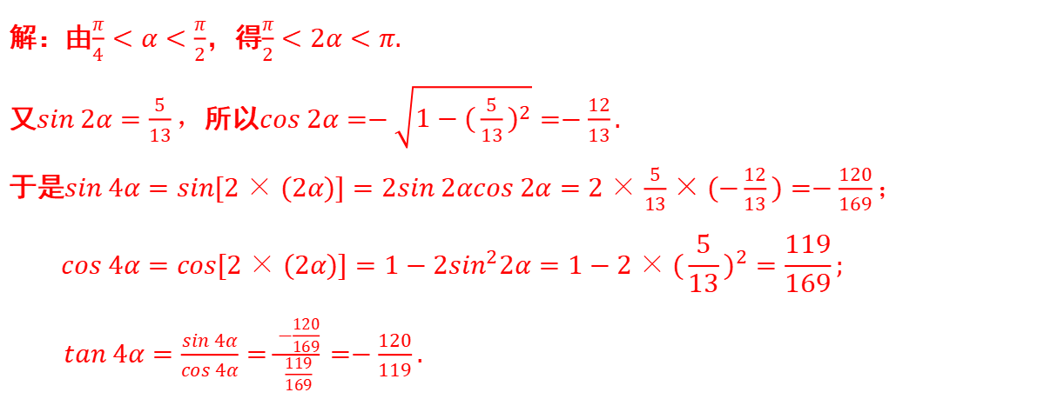
例析
（课本）例5.已知$$sin 2α=\frac{5}{13}，\frac{π}{4}<α<\frac{π}{2}$$，求$$sin 4α，��os 4α，tan 4α$$的值.
解：由$$\frac{π}{4}<α<\frac{π}{2}$$，得$$\frac{π}{2}<2α<π.$$
又$$sin 2α=\frac{5}{13}，$$所以$$cos 2α=−\sqrt{1−{(\frac{5}{13})}^{2}}=−\frac{12}{13}.$$
于是$$sin 4α=sin[2×(2α)]=2sin 2αcos 2α=2×\frac{5}{13}×(−\frac{12}{13})=−\frac{120}{169}；$$
$$cos 4α=cos[2×(2α)]=1−2\sin^{2}2α=1−2×{(\frac{5}{13})}^{2}=\frac{119}{169};$$
$$tan 4α=\frac{sin 4α}{cos 4α}=\frac{−\frac{120}{169}}{\frac{119}{169}}=−\frac{120}{119}.$$

Slide 21
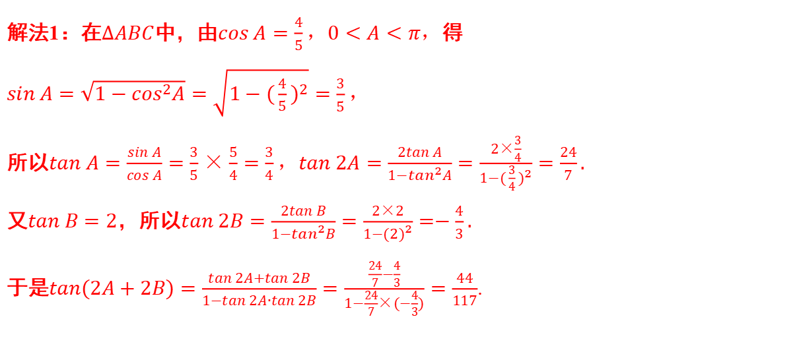
例析
（课本）例6.在$$∆ABC$$中，$$cos A=\frac{4}{5}，tan B=2，$$求$$tan(2A+2B)$$的值.
解法1：在$$∆ABC$$中，由$$cos A=\frac{4}{5}，0<A<π，$$得
$$sin A=\sqrt{1−\cos^{2}A}=\sqrt{1−{(\frac{4}{5})}^{2}}=\frac{3}{5}，$$
所以$$tan A=\frac{sin A}{cos A}=\frac{3}{5}×\frac{5}{4}=\frac{3}{4}，tan 2A=\frac{2tan A}{1−\tan^{2}A}=\frac{2×\frac{3}{4}}{1−{(\frac{3}{4})}^{2}}=\frac{24}{7}.$$
又$$tan B=2$$，所以$$tan 2B=\frac{2tan B}{1−\tan^{2}B}=\frac{2×2}{1−{(2)}^{2}}=−\frac{4}{3}.$$
于是$$tan(2A+2B)=\frac{tan 2A+tan 2B}{1−tan 2A∙tan 2B}=\frac{\frac{24}{7}−\frac{4}{3}}{1−\frac{24}{7}×(−\frac{4}{3})}=\frac{44}{117}$$.

Slide 22
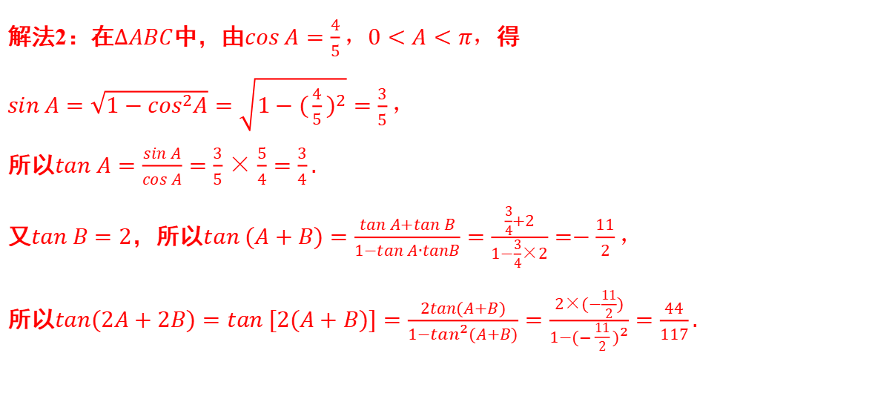
例析
（课本）例6.在$$∆ABC$$中，$$cos A=\frac{4}{5}，tan B=2，$$求$$tan(2A+2B)$$的值.
解法2：在$$∆ABC$$中，由$$cos A=\frac{4}{5}，0<A<π，$$得
$$sin A=\sqrt{1−\cos^{2}A}=\sqrt{1−{(\frac{4}{5})}^{2}}=\frac{3}{5}，$$
所以$$tan A=\frac{sin A}{cos A}=\frac{3}{5}×\frac{5}{4}=\frac{3}{4}.$$
又$$tan B=2$$，所以$$tan (A+B)=\frac{tan A+tan B}{1−tan A∙tanB}=\frac{\frac{3}{4}+2}{1−\frac{3}{4}×2}=−\frac{11}{2}，$$
所以$$tan(2A+2B)=tan [2(A+B)]=\frac{2tan(A+B)}{1−\tan^{2}(A+B)}=\frac{2×(−\frac{11}{2})}{1−{(−\frac{11}{2})}^{2}}=\frac{44}{117}.$$

Slide 23
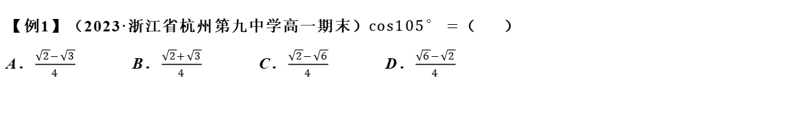
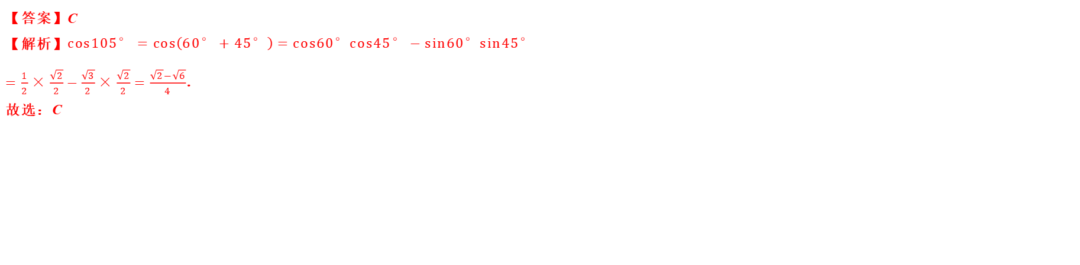
题型一：两角和与差的正（余）弦公式
【例1】（2023·浙江省杭州第九中学高一期末）$$cos105°=$$（ ）
A．$$\frac{\sqrt{2}−\sqrt{3}}{4}$$ B．$$\frac{\sqrt{2}+\sqrt{3}}{4}$$ C．$$\frac{\sqrt{2}−\sqrt{6}}{4}$$ D．$$\frac{\sqrt{6}−\sqrt{2}}{4}$$
【答案】C
【解析】$$cos105°=cos\left(60°+45°\right)=cos60°cos45°−sin60°sin45°$$
$$=\frac{1}{2}×\frac{\sqrt{2}}{2}−\frac{\sqrt{3}}{2}×\frac{\sqrt{2}}{2}=\frac{\sqrt{2}−\sqrt{6}}{4}$$．
故选：C

Slide 24
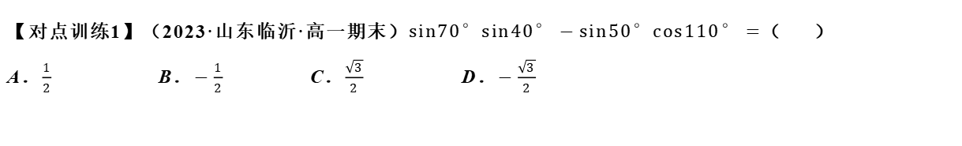
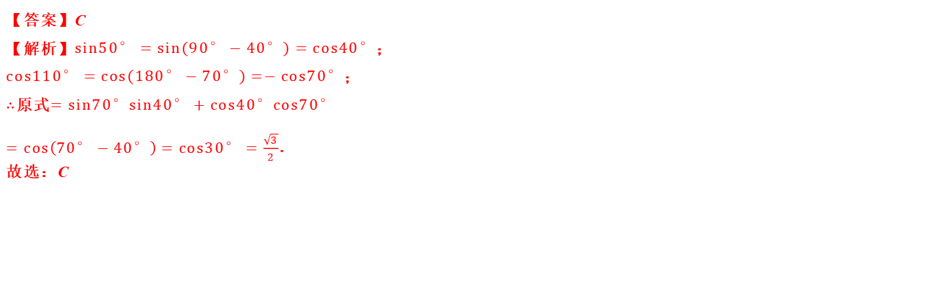
题型一：两角和与差的正（余）弦公式
【对点训练1】（2023·山东临沂·高一期末）$$sin70°sin40°−sin50°cos110°=$$（ ）
A．$$\frac{1}{2}$$ B．$$−\frac{1}{2}$$ C．$$\frac{\sqrt{3}}{2}$$ D．$$−\frac{\sqrt{3}}{2}$$
【答案】C
【解析】$$sin50°=sin(90°−40°)=cos40°$$；
$$cos110°=cos(180°−70°)=−cos70°$$；
$$∴$$原式$$=sin70°sin40°+cos40°cos70°$$
$$=cos\left(70°−40°\right)=cos30°=\frac{\sqrt{3}}{2}$$．
故选：C

Slide 25
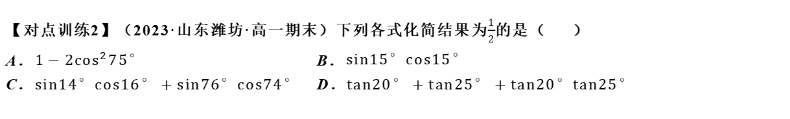
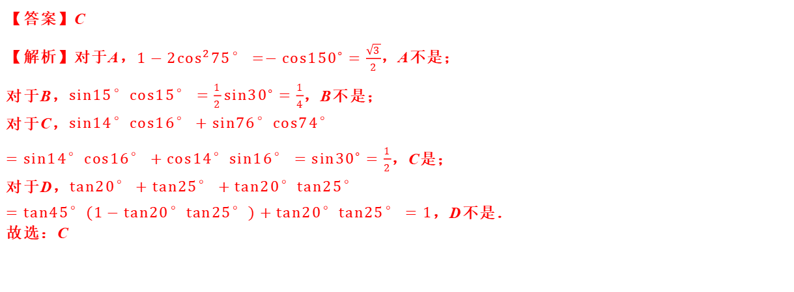
题型一：两角和与差的正（余）弦公式
【对点训练2】（2023·山东潍坊·高一期末）下列各式化简结果为$$\frac{1}{2}$$的是（ ）
A．$$1−2cos^{2}75°$$ B．$$sin15°cos15°$$
C．$$sin14°cos16°+sin76°cos74°$$ D．$$tan20°+tan25°+tan20°tan25°$$
【答案】C
【解析】对于A，$$1−2cos^{2}75°=−cos150^{∘}=\frac{\sqrt{3}}{2}$$，A不是；
对于B，$$sin15°cos15°=\frac{1}{2}sin30^{∘}=\frac{1}{4}$$，B不是；
对于C，$$sin14°cos16°+sin76°cos74°$$
$$=sin14°cos16°+cos14°sin16°=sin30^{∘}=\frac{1}{2}$$，C是；
对于D，$$tan20°+tan25°+tan20°tan25°$$
$$=tan45°(1−tan20°tan25°)+tan20°tan25°=1$$，D不是．
故选：C

Slide 26
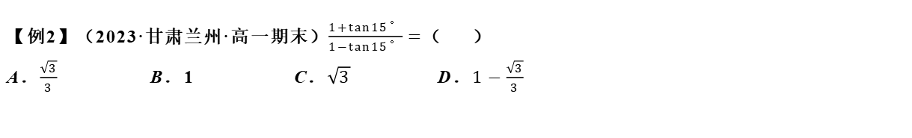

题型二：两角和与差的正切公式
【例2】（2023·甘肃兰州·高一期末）$$\frac{1+tan15°}{1−tan15°}=$$（ ）
A．$$\frac{\sqrt{3}}{3}$$ B．1 C．$$\sqrt{3}$$ D．$$1−\frac{\sqrt{3}}{3}$$
【答案】C
【解析】$$\frac{1+tan15°}{1−tan15°}=\frac{tan45°+tan15°}{1−tan45°tan15°}$$
$$=tan\left(45°+15°\right)=tan60°=\sqrt{3}$$．
故选：C．

Slide 27
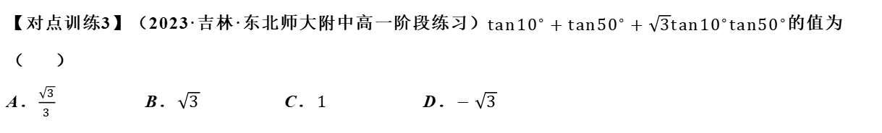

题型二：两角和与差的正切公式
【对点训练3】（2023·吉林·东北师大附中高一阶段练习）$$tan10^{∘}+tan50^{∘}+\sqrt{3}tan10^{∘}tan50^{∘}$$的值为（ ）
A．$$\frac{\sqrt{3}}{3}$$ B．$$\sqrt{3}$$ C．$$1$$ D．$$−\sqrt{3}$$
【答案】B
【解析】$$∵tan60^{∘}=tan\left(10^{∘}+50^{∘}\right)$$
$$=\frac{tan10^{∘}+tan50^{∘}}{1−tan10^{∘}tan50^{∘}}=\sqrt{3}$$，
$$∴tan10^{∘}+tan50^{∘}=\sqrt{3}−\sqrt{3}tan10^{∘}tan50^{∘}$$，
$$∴tan10^{∘}+tan50^{∘}+\sqrt{3}tan10^{∘}tan50^{∘}=\sqrt{3}$$．
故选：B．

Slide 28
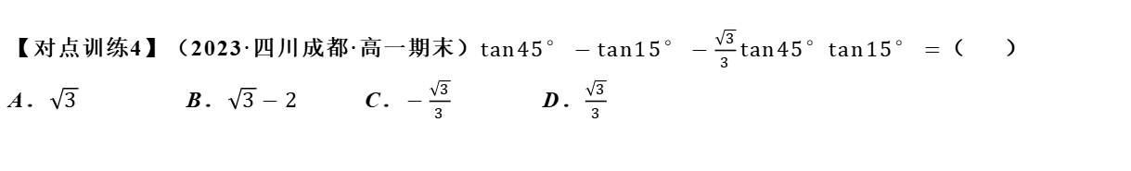

题型二：两角和与差的正切公式
【对点训练4】（2023·四川成都·高一期末）$$tan45°−tan15°−\frac{\sqrt{3}}{3}tan45°tan15°=$$（ ）
A．$$\sqrt{3}$$ B．$$\sqrt{3}−2$$ C．$$−\frac{\sqrt{3}}{3}$$ D．$$\frac{\sqrt{3}}{3}$$
【答案】D
【解析】因为$$\frac{tan45°−tan15°}{1+tan45°tan15°}=tan\left(45°−15°\right)$$
$$⇒tan45°−tan15°=\frac{\sqrt{3}}{3}\left(1+tan45°tan15°\right)$$；
故$$tan45°−tan15°−\frac{\sqrt{3}}{3}tan45°tan15°$$
$$=\frac{\sqrt{3}}{3}\left(1+tan45°tan15°\right)−\frac{\sqrt{3}}{3}tan45°tan15°=\frac{\sqrt{3}}{3}$$，
故选：D

Slide 29
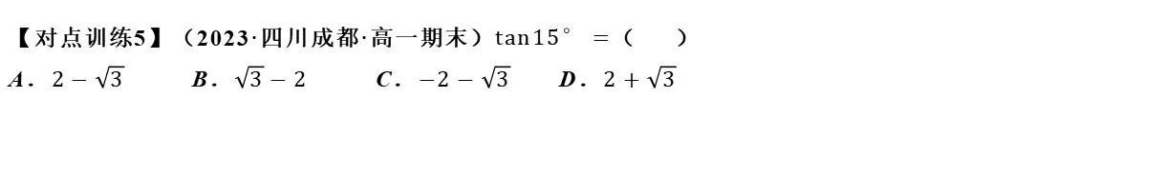

题型二：两角和与差的正切公式
【对点训练5】（2023·四川成都·高一期末）$$tan15°=$$（ ）
A．$$2−\sqrt{3}$$ B．$$\sqrt{3}−2$$ C．$$−2−\sqrt{3}$$ D．$$2+\sqrt{3}$$
【答案】A
【解析】$$tan15°=tan\left(45°−30°\right)$$
$$=\frac{tan45°−tan30°}{1+tan45°tan30°}=\frac{1−\frac{\sqrt{3}}{3}}{1+1×\frac{\sqrt{3}}{3}}=2−\sqrt{3}$$
故选：A

Slide 30
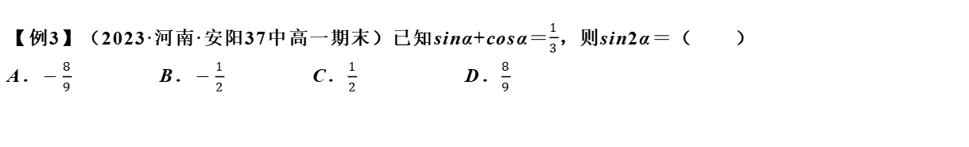

题型三：二倍角公式的简单应用
【例3】（2023·河南·安阳37中高一期末）已知sinα+cosα＝$$\frac{1}{3}$$，则sin2α＝（ ）
A．$$−\frac{8}{9}$$ B．$$−\frac{1}{2}$$ C．$$\frac{1}{2}$$ D．$$\frac{8}{9}$$
【答案】A
【解析】∵$$sinα+cosα=\frac{1}{3}$$，
∴$${\left(sinα+cosα\right)}^{2}=\frac{1}{9}$$，
∴$$1+2sinαcosα=\frac{1}{9}$$，
∴$$sin2α=−\frac{8}{9}$$．
故选：A．

Slide 31
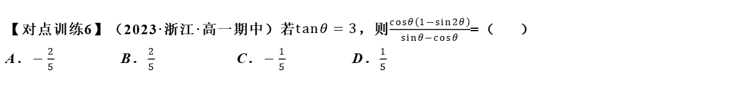

题型三：二倍角公式的简单应用
【对点训练6】（2023·浙江·高一期中）若$$tanθ=3$$，则$$\frac{cosθ\left(1−sin2θ\right)}{sinθ−cosθ}$$=（ ）
A．$$−\frac{2}{5}$$ B．$$\frac{2}{5}$$ C．$$−\frac{1}{5}$$ D．$$\frac{1}{5}$$
【答案】D
【解析】$$\frac{cosθ\left(1−sin2θ\right)}{sinθ−cosθ}=\frac{cosθ\left(sin^{2}θ+cos^{2}θ−2sinθcosθ\right)}{sinθ−cosθ}$$
$$=\frac{cosθ{\left(sinθ−cosθ\right)}^{2}}{sinθ−cosθ}$$
$$=cosθ\left(sinθ−cosθ\right)$$
$$=\frac{cosθ\left(sinθ−cosθ\right)}{sin^{2}θ+cos^{2}θ}=\frac{tanθ−1}{tan^{2}θ+1}=\frac{2}{10}=\frac{1}{5}$$．
故选：D．

Slide 32


题型三：二倍角公式的简单应用
【对点训练7】（2023·江西省丰城中学高一期中）若$$sin\left(\frac{π}{2}+α\right)=\frac{1}{3}$$，则$$cos2α+cosα=$$（ ）．
A．$$\frac{31}{32}$$ B．$$−\frac{31}{32}$$ C．$$−\frac{4}{9}$$ D．$$\frac{7}{8}$$
【答案】C
【解析】由已知$$sin\left(\frac{π}{2}+α\right)=cosα=\frac{1}{3}$$，
所以$$cos2α+cosα=2cos^{2}α−1+cosα$$
$$=2×{\left(\frac{1}{3}\right)}^{2}−1+\frac{1}{3}=−\frac{4}{9}$$，
故选：C．

Slide 33


题型四：给角求值
【例4】（2023·全国·高一课时练习）$$sin20°+sin40°+sin60°−sin80°$$的值为（ ）
A．0 B．$$\frac{1}{2}$$ C．$$\frac{\sqrt{2}}{2}$$ D．$$\frac{\sqrt{3}}{2}$$
【答案】D
【解析】$$sin20°=sin\left(30°+\left(−10°\right)\right)$$
$$=sin30°cos(−10°)+cos30°sin(−10°)$$①
$$sin40°=sin\left(30°−\left(−10°\right)\right)$$
$$=sin30°cos(−10°)−cos30°sin(−10°)$$②
$$①+②$$得：$$sin20°+sin40°=2sin30°cos\left(−10°\right)$$
$$∴sin20°+sin40°+sin60°−sin80°$$
$$=2sin30°cos\left(−10°\right)+sin60°−sin80°$$
$$=2×\frac{1}{2}×sin80°+\frac{\sqrt{3}}{2}−sin80°=\frac{\sqrt{3}}{2}$$．
故选：D

Slide 34


题型四：给角求值
【对点训练8】（2023·全国·高一课时练习）计算：$$\frac{2sin20°}{sin10°}−\frac{1}{tan10°}=$$（ ）
A．$$−\sqrt{2}$$ B．$$\sqrt{2}$$ C．$$−\sqrt{3}$$ D．$$\sqrt{3}$$
【答案】C
【解析】原式$$=\frac{2sin20°}{sin10°}−\frac{cos10°}{sin10°}=\frac{2sin20°−cos10°}{sin10°}$$
$$=\frac{2sin\left(30°−10°\right)−cos10°}{sin10°}$$
$$=\frac{2\left(\frac{1}{2}cos10°−\frac{\sqrt{3}}{2}sin10°\right)−cos10°}{sin10°}$$
$$=\frac{cos10°−\sqrt{3}sin10°−cos10°}{sin10°}=\frac{−\sqrt{3}sin10°}{sin10°}=−\sqrt{3}$$．
故选：C．

Slide 35


题型四：给角求值
【对点训练9】（2023·江苏镇江·高一期末）计算：$$\frac{2\sqrt{3}sin70°−\sqrt{3}sin10°}{cos10°}=$$（ ）
A．1 B．2 C．3 D．4
【答案】C
【解析】$$\frac{2\sqrt{3}sin70°−\sqrt{3}sin10°}{cos10°}$$
$$=\frac{2\sqrt{3}sin(60°+10°)−\sqrt{3}sin10°}{cos10°}$$
$$=\frac{2\sqrt{3}(\frac{\sqrt{3}}{2}cos10°+\frac{1}{2}sin10°)−\sqrt{3}sin10°}{cos10°}$$
$$=\frac{3cos10°}{cos10°}=3$$，
故选：C

Slide 36


题型四：给角求值
【对点训练10】（2023·江苏省沙溪高级中学高一期中）$$\frac{2sin50^{∘}−cos20^{∘}}{sin20^{∘}}=$$（ ）
A．$$−1$$ B．1 C．$$−\sqrt{3}$$ D．$$\sqrt{3}$$
【答案】D
【解析】$$\frac{2sin50^{∘}−cos20^{∘}}{sin20^{∘}}=\frac{2sin(20^{∘}+30^{∘})−cos20^{∘}}{sin20^{∘}}$$
$$=\frac{2sin20^{∘}cos30^{∘}+2cos20^{∘}sin30^{∘}−cos20^{∘}}{sin20^{∘}}$$
$$=\frac{\sqrt{3}sin20^{∘}+cos20^{∘}−cos20^{∘}}{sin20^{∘}}$$
$$=\frac{\sqrt{3}sin20^{∘}}{sin20^{∘}}$$
$$=\sqrt{3}$$．
故选：D

Slide 37


题型五：给值求值
【例5】（2023·四川省内江市第六中学高一期中）若$$\frac{sin2α}{sin2β}=3$$，则$$\frac{tan\left(α−β\right)}{tan\left(α+β\right)}=$$（ ）
A．$$\frac{1}{2}$$ B．$$\frac{1}{3}$$ C．$$\frac{2}{3}$$ D．$$\frac{1}{4}$$
【答案】A
【解析】因为$$\frac{sin2α}{sin2β}=3$$，所以$$\frac{sin\left[\left(α+β\right)+\left(α−β\right)\right]}{sin\left[\left(α+β\right)−\left(α−β\right)\right]}=3$$，
所以$$\frac{sin\left(α+β\right)cos\left(α−β\right)+cos\left(α+β\right)sin\left(α−β\right)}{sin\left(α+β\right)cos\left(α−β\right)−cos\left(α+β\right)sin\left(α−β\right)}=3$$，
$$sin\left(α+β\right)cos\left(α−β\right)+cos\left(α+β\right)sin\left(α−β\right)$$
$$=3sin\left(α+β\right)cos\left(α−β\right)−3cos\left(α+β\right)sin\left(α−β\right)$$，
化简得$$sin\left(α+β\right)cos\left(α−β\right)$$
$$=2cos\left(α+β\right)sin\left(α−β\right)$$，
所以$$tan\left(α+β\right)=2tan\left(α−β\right)$$，
所以$$\frac{tan\left(α−β\right)}{tan\left(α+β\right)}=\frac{1}{2}$$，故选：A

Slide 38


题型五：给值求值
【对点训练11】（2023·广西·模拟预测）已知$$sin\left(\frac{π}{3}−α\right)=\frac{2}{3}$$，则$$cos\left(2α+\frac{π}{3}\right)=$$（ ）
A．$$−\frac{1}{9}$$ B．$$\frac{1}{9}$$ C．$$−\frac{4\sqrt{5}}{9}$$ D．$$\frac{4\sqrt{5}}{9}$$
【答案】A
【解析】因为$$sin\left(\frac{π}{3}−α\right)=\frac{2}{3}$$，
所以$$cos\left(2α+\frac{π}{3}\right)=2cos^{2}\left(α+\frac{π}{6}\right)−1$$
$$=2sin^{2}\left(\frac{π}{3}−α\right)−1=\frac{8}{9}−1=−\frac{1}{9}$$，
故选：A．

Slide 39


题型五：给值求值
【对点训练12】（2023·四川省内江市第六中学高一阶段练习）已知$$cos\left(x+\frac{π}{4}\right)=−\frac{1}{3}$$，则$$\frac{cos2x}{cos\left(x−\frac{π}{4}\right)}$$的值是（ ）
A．$$−\frac{2}{3}$$ B．$$\frac{2}{3}$$ C．$$−\frac{\sqrt{2}}{3}$$ D．$$\frac{\sqrt{2}}{3}$$
【答案】A
【解析】因为$$cos\left(x+\frac{π}{4}\right)=−\frac{1}{3}$$，
所以$$\frac{cos2x}{cos\left(x−\frac{π}{4}\right)}=\frac{cos^{2}x−sin^{2}x}{cosxcos\frac{π}{4}+sinxsin\frac{π}{4}}=\frac{\left(cosx−sinx\right)\left(cosx+sinx\right)}{\frac{\sqrt{2}}{2}\left(cosx+sinx\right)}$$
$$=\frac{cosx−sinx}{\frac{\sqrt{2}}{2}}$$ $$=\frac{\sqrt{2}cos\left(x+\frac{π}{4}\right)}{\frac{\sqrt{2}}{2}}$$ $$=\frac{\sqrt{2}×\left(−\frac{1}{3}\right)}{\frac{\sqrt{2}}{2}}=−\frac{2}{3}$$，
故选：A

Slide 40


题型六：给值求角
【例6】（2023·北京市第五中学高一阶段练习）若$$−\frac{π}{2}<α<\frac{π}{2}$$，$$−\frac{π}{2}<β<\frac{π}{2}$$，且$$tanα$$，$$tanβ$$是方程$$x^{2}+3\sqrt{3}x+4=0$$的两个根，则$$α+β=$$（ ）
A．$$\frac{π}{3}$$ B．$$−\frac{2π}{3}$$ C．$$\frac{π}{3}$$或$$\frac{4π}{3}$$ D．$$\frac{π}{3}$$或$$−\frac{2π}{3}$$
【答案】B
【解析】$$∵tanα$$、$$tanβ$$是方程$$x^{2}+3\sqrt{3}x+4=0$$的两个根，
$$∴tanα+tan��=−3\sqrt{3}$$，$$tanαtanβ=4>0$$，
$$∴tanα<0$$，$$tanβ<0$$，
即$$α$$、$$β∈(−\frac{π}{2}$$，$$0)$$，
则$$tan(α+β)=\frac{tanα+tanβ}{1−tanαtanβ}=\frac{−3\sqrt{3}}{1−4}=\sqrt{3}$$，
则$$α+β=−\frac{2π}{3}$$，
故选：B．

Slide 41


题型六：给值求角
【对点训练13】（2023·江苏·金沙中学高一期末）已知$$α，β∈\left(0， π\right)$$，$$tan(α−β)=\frac{1}{2}$$，$$tanβ=−\frac{1}{7}$$，则$$2α−β=$$（ ）
A．$$\frac{5π}{4}$$ B．$$\frac{π}{4}$$ C．$$−\frac{π}{4}$$ D．$$−\frac{3π}{4}$$
【答案】D
【解析】因为$$tanα=tan\left[\left(α−β\right)+β\right]=\frac{tan\left(α−β\right)+tanβ}{1−tan\left(α−β\right)tanβ}=\frac{\frac{1}{2}−\frac{1}{7}}{1+\frac{1}{2}×\frac{1}{7}}=\frac{1}{3}<1$$ ，
$$tan\left(2α−β\right)=tan\left[\left(α−β\right)+α\right]$$ $$=\frac{tan(α−β)+tanα}{1−tan(α−β)tanα}=\frac{\frac{1}{2}+\frac{1}{3}}{1−\frac{1}{2}×\frac{1}{3}}=1$$，
而$$α ， β∈(0 ， π)$$，$$tanβ=−\frac{1}{7}>−1$$，
所以$$0<α<\frac{π}{4}$$，$$\frac{3π}{4}<β<π$$，$$−π<−β<−\frac{3π}{4}$$，$$−π<2α−β<−\frac{π}{4}$$，
所以$$2α−β=−\frac{3π}{4}$$．
故选：D．

Slide 42


题型六：给值求角
【对点训练14】（2023·陕西·西安中学高一期中）若$$cosα=\frac{1}{7},sin(α+β)=\frac{5\sqrt{3}}{14},0<α<\frac{π}{2},0<β<\frac{π}{2}$$，则角$$β$$的值为（ ）
A．$$\frac{π}{3}$$ B．$$\frac{5π}{12}$$ C．$$\frac{π}{6}$$ D．$$\frac{π}{4}$$
【答案】A
【解析】∵$$0<α<\frac{π}{2},0<β<\frac{π}{2}$$，$$∴0<α+��<π$$，
由$$cosα=\frac{1}{7}$$，$$sin\left(α+β\right)=\frac{5\sqrt{3}}{14}$$，得$$sinα=\frac{4\sqrt{3}}{7}$$，$$cos(α+β)=±\frac{11}{14}$$，
若$$cos(α+β)=\frac{11}{14}$$， 则$$sinβ=sin[(α+β)−α]=sin(α+β)cosα−cos(α+β)sinα$$ $$=\frac{5\sqrt{3}}{14}×\frac{1}{7}−\frac{11}{14}×\frac{4\sqrt{3}}{7}<0$$，
与$$sinβ>0$$矛盾，故舍去，
若$$cos(α+β)=−\frac{11}{14}$$，则$$cosβ=cos\left[\left(α+β\right)−α\right]=cos\left(α+β\right)cosα+sin\left(α+β\right)sinα$$ $$=−\frac{11}{14}×\frac{1}{7}+\frac{5\sqrt{3}}{14}×\frac{4\sqrt{3}}{7}=\frac{1}{2}$$，又$$∵β∈(0,\frac{π}{2})$$，$$∴β=\frac{π}{3}$$．
故选：A．

Slide 43

课堂小结&作业
课堂小结：
(1)理解记忆两角和与差的正弦、余弦和正切公式；
(2)了解两角和与差的正弦、余弦和正切公式的推导过程.
作业：
(1)整理本节课的题型；
(2)课本P217的练习1$$\sim$$5题；
(3)课本P220的练习1$$\sim$$5题.

